Slide 1
Git × MLflow × DVC × MinIO
Pick-and-Carry での実験記録と重み共有
実機の画面（MinIO Console / MLflow UI / DVC status）を使った使い方まとめ
ログイン: MinIO Console http://127.0.0.1:9001 / MLflow http://127.0.0.1:5001

Slide 2
全体像：役割分担
学習を速くする道具ではなく、あとから困らないための棚分け
Git
MLflow
DVC
MinIO
コード・設定
.dvc ポインタ
設計図
パラメータ
メトリクス曲線
実験ノート
大きい重みの版
best.pt の選定
荷物の伝票
S3 互換倉庫
pai-dvc / pai-mlflow
実ファイル
学習中の生データは logs/（作業机）。区切りだけ DVC publish → MinIO push。
MinIO は DB ではない。オブジェクトストレージ（ファイル倉庫）です。

Slide 3
ユーザの使い方：全体フロー
起動スクリプト → 学習 → 区切りで共有 → 復元・推論 → 実機へ配信（すべてメニューから）
① 学習する
② 区切りで共有
③ 保管される
④ 復元・推論
⑤ 実機へ配信
起動スクリプト
PickAndCarry_run
→ 学習メニュー
自動で記録:
logs/ に .pt
MLflow に曲線
メニュー 9
1 MinIO 起動
3 最良を publish
→ push
(4 は最新)
Git: .dvc
（ポインタだけ）
MinIO: pai-dvc
（重みの実体）
Console で確認
メニュー 9
5 pull → restore
6 最良で推論
（best.pt を play）
別 PC / 再開に
メニュー 9 → 9
Mender Artifact
（.mender）を作成
Hosted Mender に
アップロード → Go2
いつでも（学習中でも後からでも）: MLflow UI（http://127.0.0.1:5001）で曲線・パラメータを見て、どの ラン / 段階を最良として共有するか判断する。
① の学習は DVC / MinIO を使わない（速度に影響しない）。共有したいときだけ ② 以降を実行する。

Slide 4
処理フロー図：データはどこへ流れるか
3 本の流れ：実験の記録（MLflow）／重みの共有（DVC+MinIO）／実機への配信（Mender）
A. 実験の記録（自動）
学習
MLflow に記録
MLflow UI
人が判断
train_ppo
metrics.jsonl / ppo_*.pt
を logs/ に出力
params / metrics を
logs/mlflow/mlflow.db
(sqlite) へ
http://127.0.0.1:5001
曲線・Runs 比較
どの段階が良いか
→ 次の B で共有
B. 重みの共有（区切りで手動）
logs/ の重み
dvc_sync publish
保管
取り出し
ppo_*.pt
metrics で最良を選定
メニュー 9 → 3 / 4
best.pt を DVC 管理に
MinIO pai-dvc: 実体
Git: .dvc ポインタ
9 → 5 pull → restore
9 → 6 best.pt で推論
C. 実機への配信（必要なとき）
best.pt
Artifact 作成
Hosted Mender
Go2 実機
DVC から resolve
（B の成果物）
メニュー 9 → 9
mender_pack_model.py
→ .mender
Artifact を
アップロード → Deploy
/data/pai/models/
active/best.pt に配置
A の記録は自動。B・C は「共有したい」「実機に載せたい」ときだけ、起動スクリプトのメニュー 9 から実行。

Slide 5
やりたいこと → どこを触る？
迷ったらこの表。操作はすべて 起動スクリプト → メニュー 9 か MLflow UI
学習の曲線を比較したい
MLflow UI（:5001）
最良の重みを仲間と共有したい
9 → 1（MinIO 起動）→ 9 → 3（publish → push）
共有された重みで動かしたい
9 → 6（pull → resolve → play）
別 PC で学習を再開したい
git pull → 9 → 5（pull → restore）
保管状況を目で確認したい
9 → 8（MinIO Console）→ pai-dvc
実機 Go2 に最良モデルを配りたい
9 → 9（Mender Artifact）→ Hosted Mender

Slide 6
いつ何を使うか
ホットパスでは使わず、区切り・引っ越し・提出で使う
1. 学習 → logs/<stage>/ppo_*.pt + metrics.jsonl + MLflow 記録
2. 区切り → メニュー 9 → 3（最良）または 4（最新）で publish → push
3. 確認 → MinIO Console の pai-dvc（実体） / Git の .dvc（ポインタ）
4. 復元・推論 → pull → restore、または 9 → 6 で best.pt を play
5. 曲線確認 → MLflow UI（実験ノート）。重み本体は DVC/MinIO

Slide 7
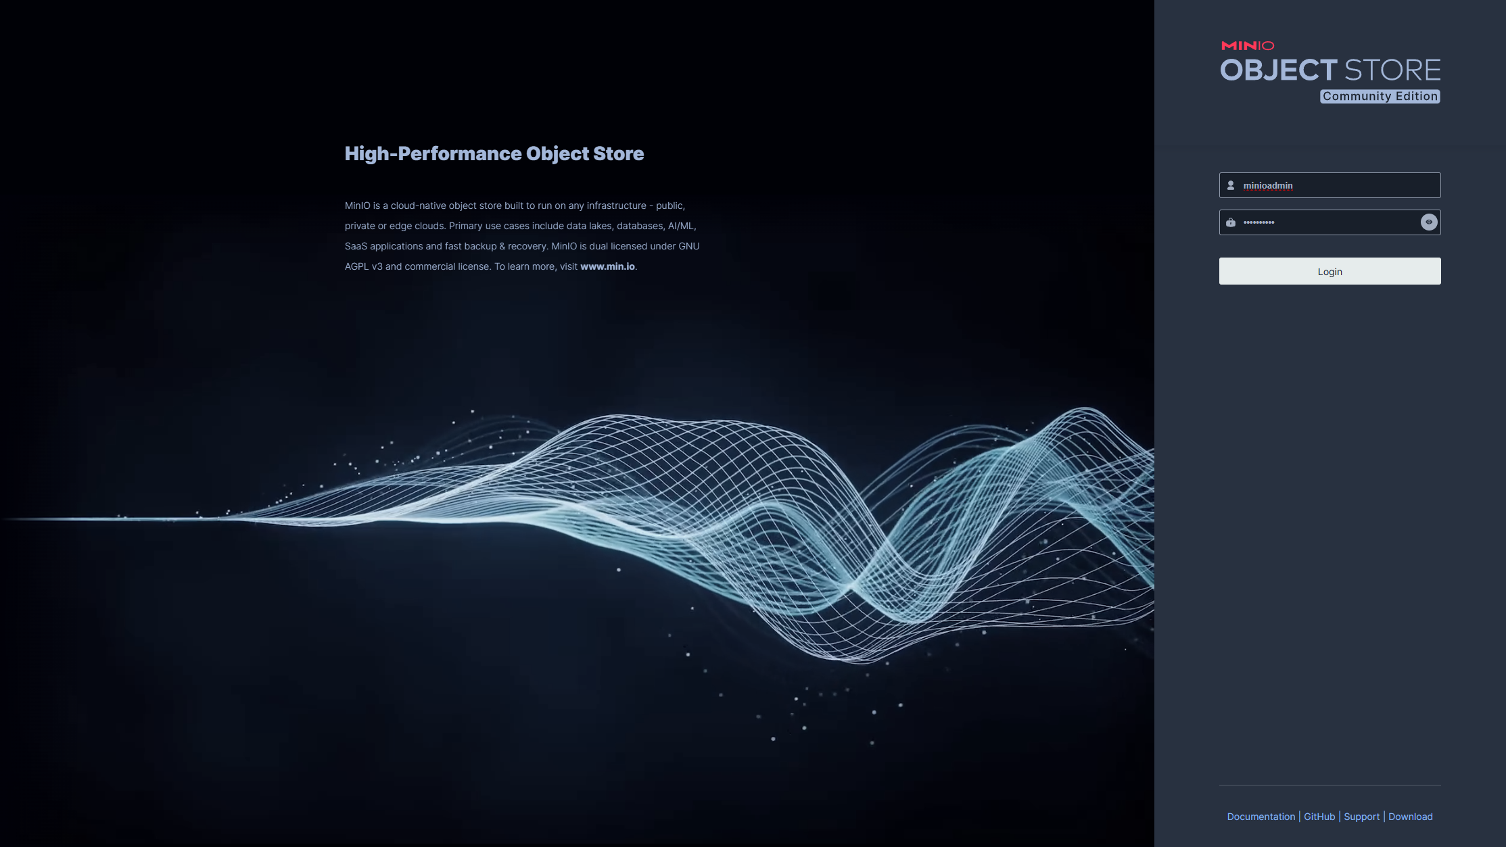
MinIO Console：ログイン
http://127.0.0.1:9001 user / pass = minioadmin（.env と同じ）

Slide 8
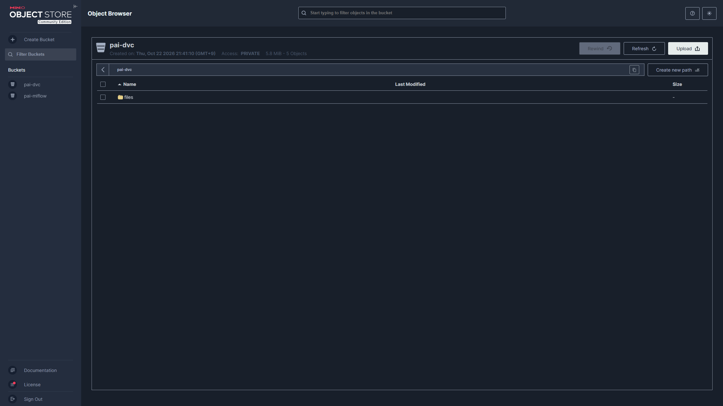
MinIO：バケット一覧（実画面）
pai-dvc = DVC の重み倉庫 ／ pai-mlflow = MLflow artifact 用

Slide 9
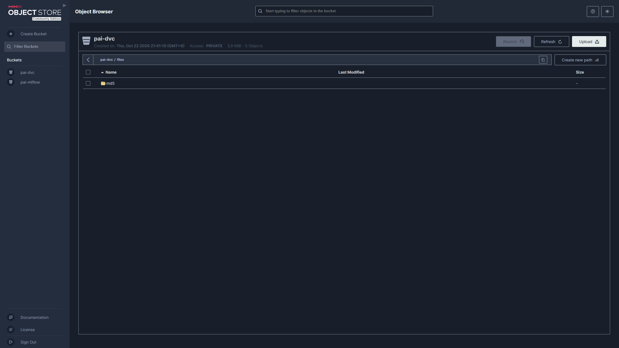
MinIO の中身：DVC の content-addressed 保管
pai-dvc / files / md5/ … ハッシュ名で実体を置く（Git には載せない）

Slide 10
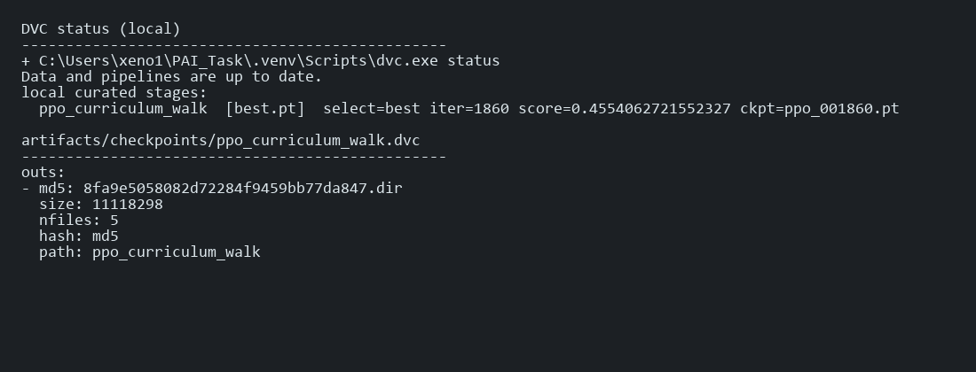
DVC：ポインタと最良選定
Git には .dvc、実体は MinIO。publish --select best で metrics から選ぶ
メニュー 9
3 最良を publish → push
4 最新を publish → push
6 最良で推論（best.pt）
CLI 例
dvc_sync.py publish \
--log-dir logs\... \
--select best --push
resolve で best.pt のパス表示

Slide 11
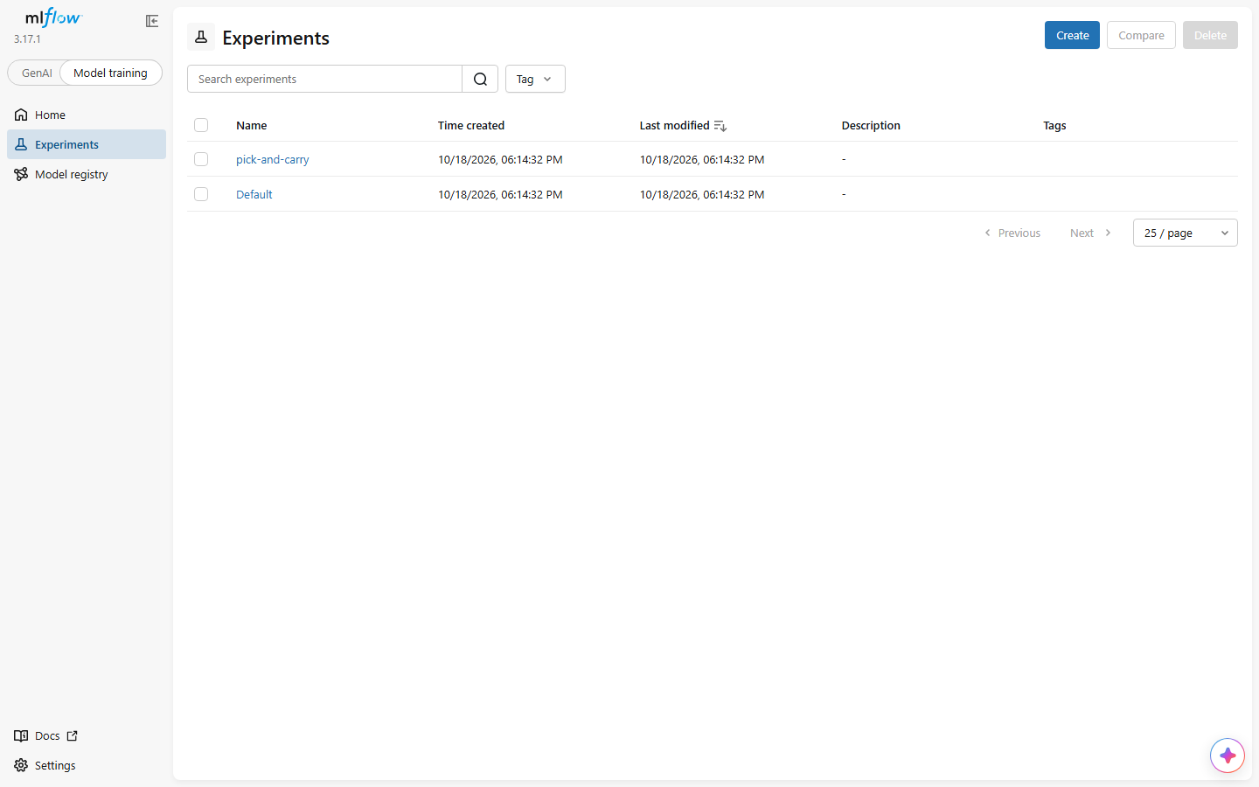
MLflow：実験ノート（実画面）
起動: mlflow ui --backend-store-uri sqlite:///logs/mlflow/mlflow.db

Slide 12
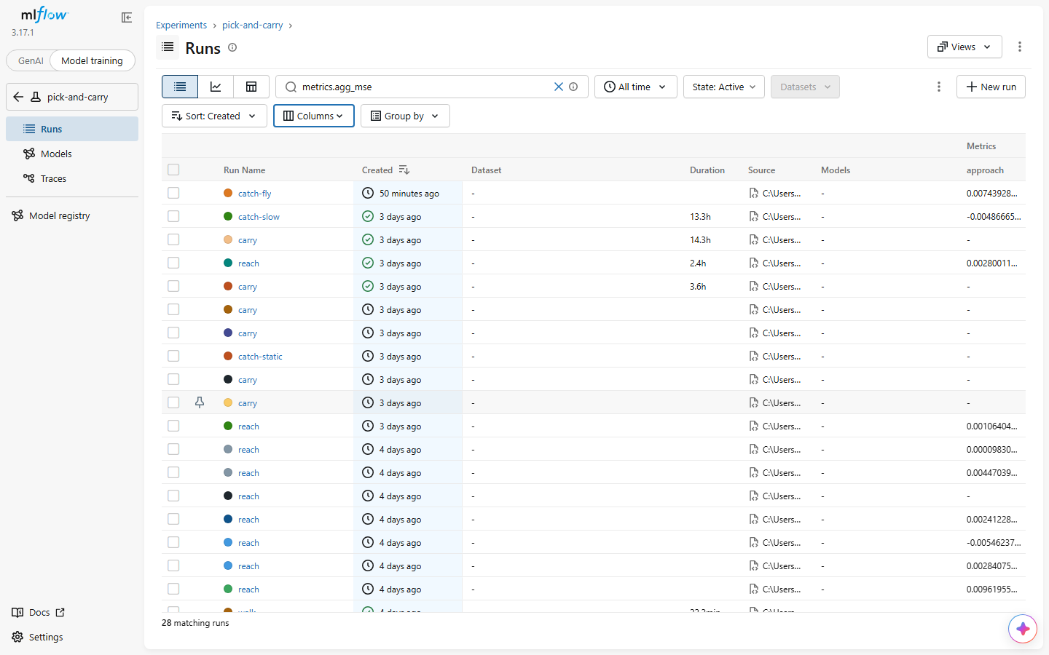
MLflow：pick-and-carry の Runs（UI）
曲線・パラメータ比較はここ。大きい .pt の共有は DVC/MinIO 側

Slide 13
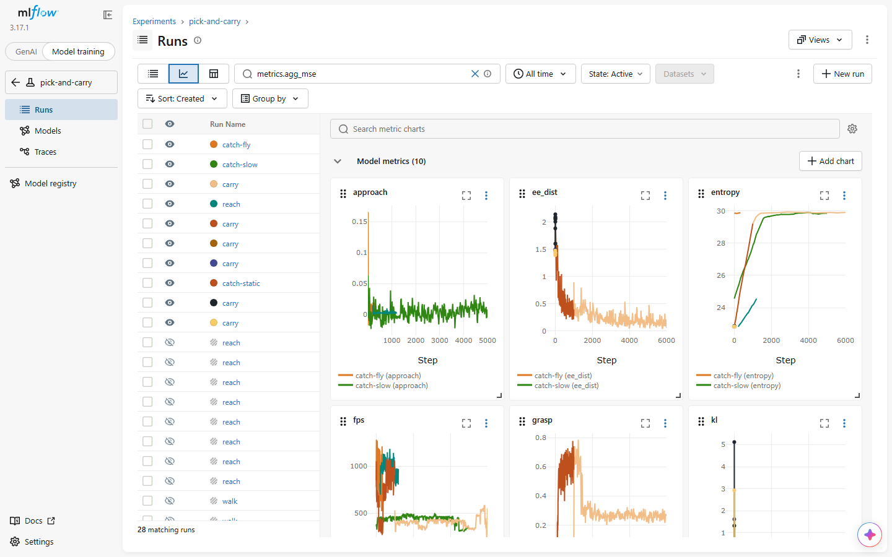
MLflow：学習済み Runs 一覧（UI スナップショット）
pick-and-carry 実験の walk / reach / carry / catch など実ラン

Slide 14
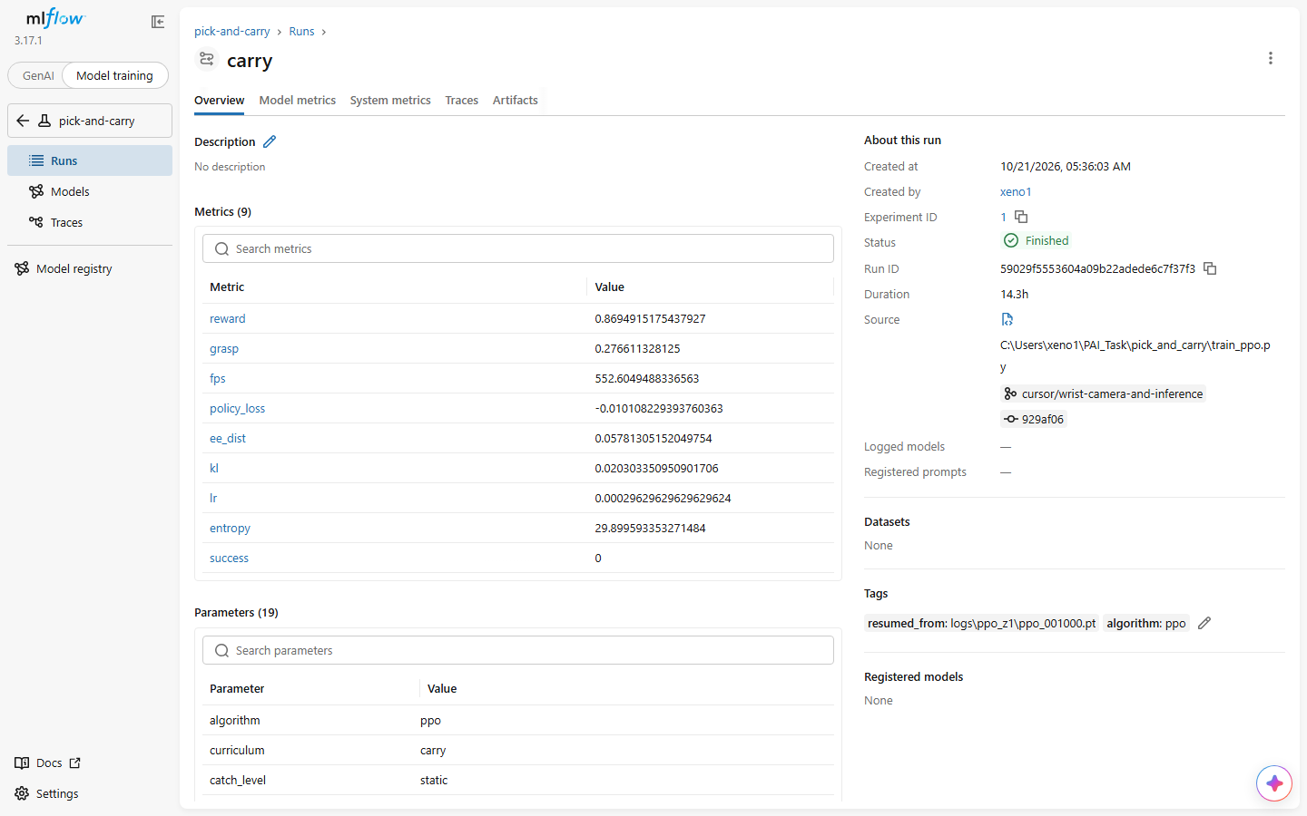
MLflow：ラン詳細（UI スナップショット）
params / metrics。方策 .pt 本体の共有は DVC / MinIO

Slide 15
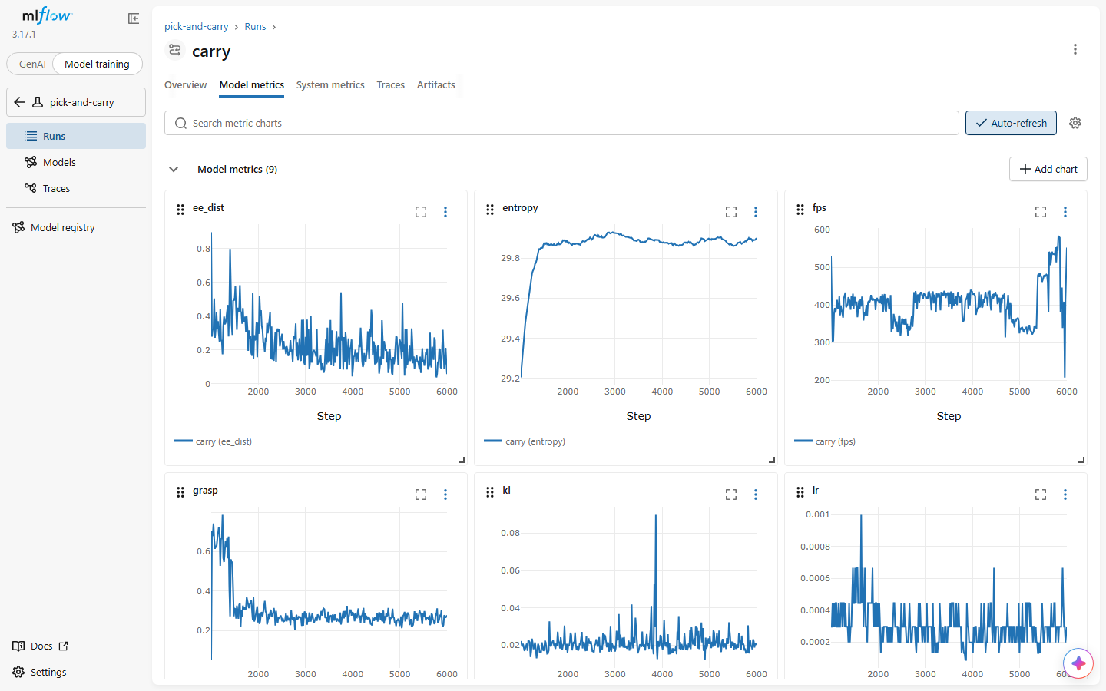
MLflow：メトリクス表示（UI スナップショット）
ラン詳細画面のメトリクス／チャート領域

Slide 16
最短チェックリスト
起動スクリプト → メニュー 9
□ 9 → 1 MinIO 起動（Docker Desktop も必要なら起動）
□ 9 → 2 初回のみ setup（pip + DVC remote）
□ 9 → 3 学習済み段階の最良重みを publish → push
□ Console で pai-dvc に objects が増えたことを確認
□ 9 → 6 または resolve + --play で最良を推論
□ MLflow UI で曲線を見る（メトリクスは別系統）
詳細手順: docs/DVC_MINIO.md

